Slide 1




TRƯỜNG TIỂU HỌC TÂN VIÊN
NÀM
ÔN TẬP GIỮA HỌC KÌ II (T3,4)
CHÀO MỪNG QUÝ THẦY CÔ
VỀ DỰ GIỜ THĂM LỚP
Giáo viên: Đặng Thị Yến

Slide 2
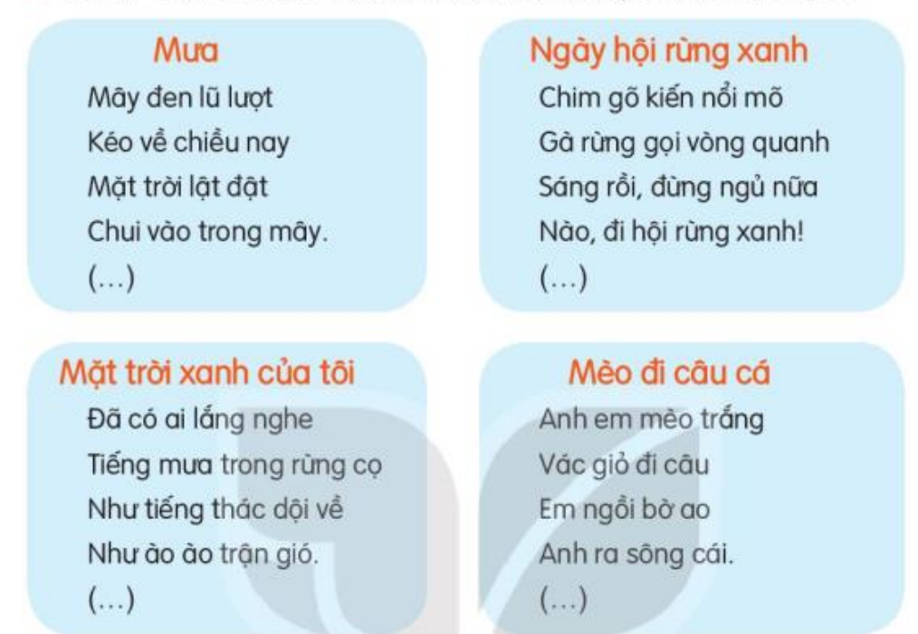
Bài tập 1. Đọc 2 – 3 khổ thơ em đã thuộc.
Em thích câu thơ nào nhất? Vì sao?

Slide 3
2. Tìm các từ có nghĩa giống nhau hoặc có nghĩa trái ngược nhau trong đoạn thơ dưới đây:
Sáng đầu thu trong xanh
Em mặc quần áo mới
Đi đón ngày khai trường
Vui như là đi hội.
Gặp bạn, cười hớn hở
Đứa tay bắt mặt mừng
Đứa ôm vai bá cổ
Cặp sách đùa trên lưng...
Từng nhóm đứng đo nhau
Thấy bạn nào cũng lớn
Năm xưa bé tí teo,
Giờ lớp ba, lớp bốn.
(Nguyễn Bùi Vợi)
Cặp từ có nghĩa giống nhau: vui - hớn hở - mừng.
Cặp từ có nghĩa trái ngược nhau: lớn - bé (tí teo).

Slide 4
3. Tìm từ có nghĩa giống và nghĩa trái ngược với các từ bên dưới
mới
nhỏ
nhiều
- Từ có nghĩa giống: mới tinh
- Từ có nghĩa trái ngược: cũ kĩ, cũ,...
- Từ có nghĩa giống: bé, bé xíu, tí hon, nhỏ xíu,…
- Từ có nghĩa trái ngược: to, lớn, khổng lồ,….
- Từ có nghĩa giống: lắm,đầy,…
- Từ có nghĩa trái ngược: ít, chút ít, ít ỏi,....

Slide 5
4. Chọn dấu thích hợp thay cho ô vuông trong bài thơ dưới đây:
Lúa và gió
Cua con hỏi mẹ Dưới ánh trăng đêm Cô lúa đang hát Sao bỗng lặng im | Đôi mắt lim dim Mẹ cua liền đáp: Chú gió đi xa Lúa buồn không hát!
-
-
?

Slide 6
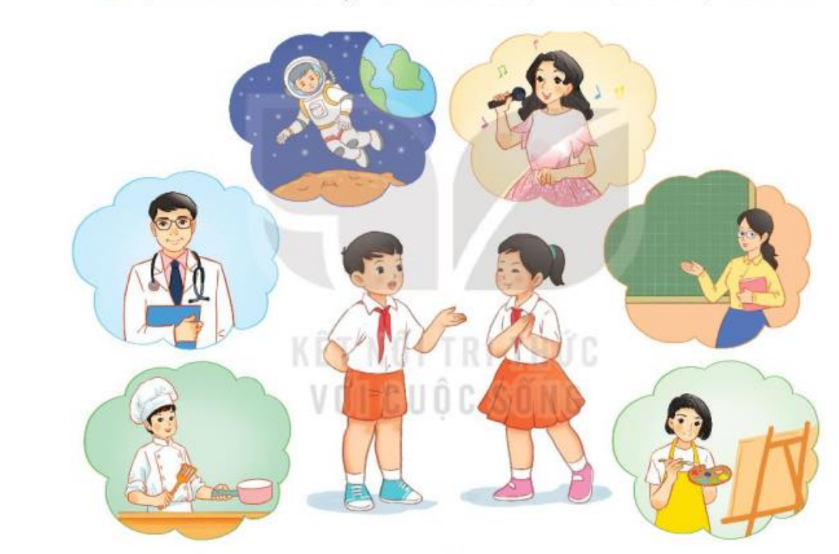
5. Học sinh quan sát tranh và đặt 4 câu: câu kể, câu cảm, câu hỏi, câu khiến

Slide 7
- Hai bạn nhỏ đang nói chuyện về các nghề yêu thích.
- Hai bạn đang hỏi nhau điều gì thế nhỉ?
- Hai bạn nhỏ nói chuyện vui thế!
- Hãy đoán xem hai bạn đang nói gì!

Slide 8

XIN CHÂN THÀNH CẢM ƠN
QUÝ THẦY CÔ GIÁO VÀ CÁC EM
Notes:
8

